Slide 1





BLI EN BADDARE I VATTNET!
ÖVA VATTENVANAN MED BADDARMÄRKENA

Slide 2
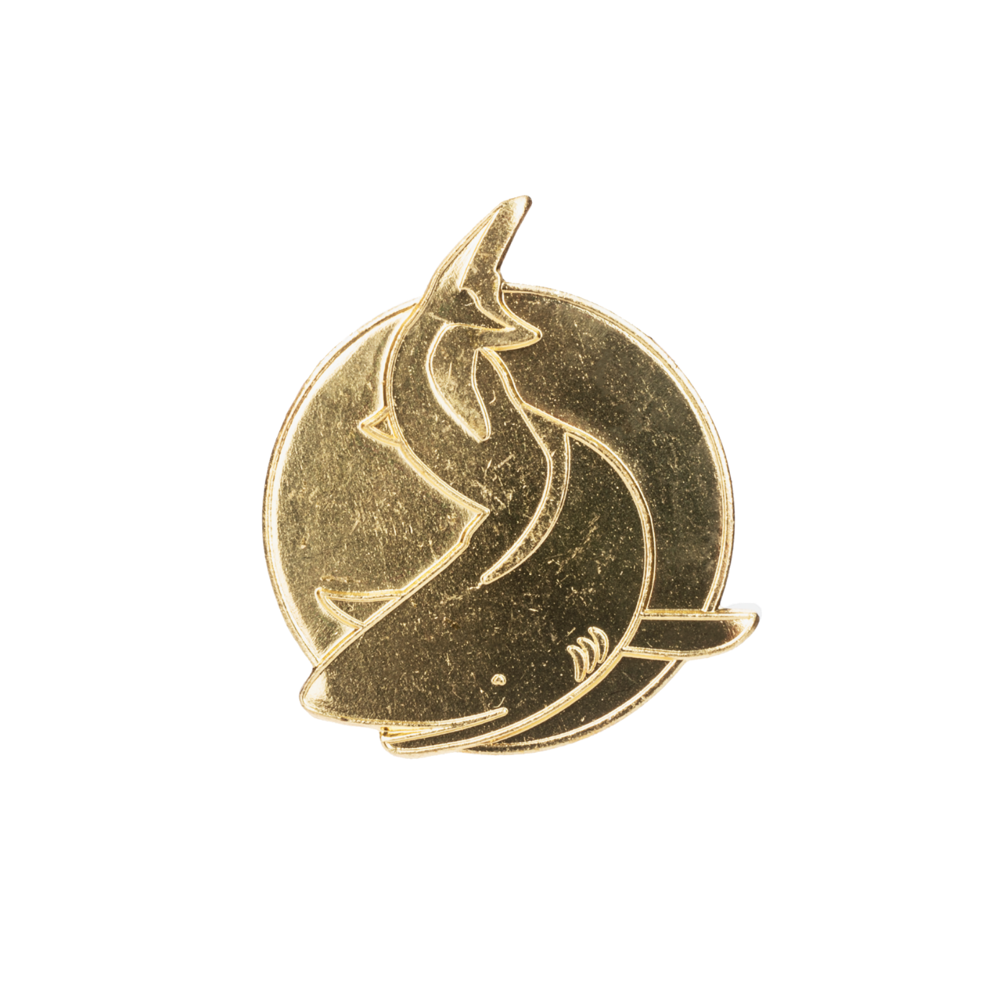
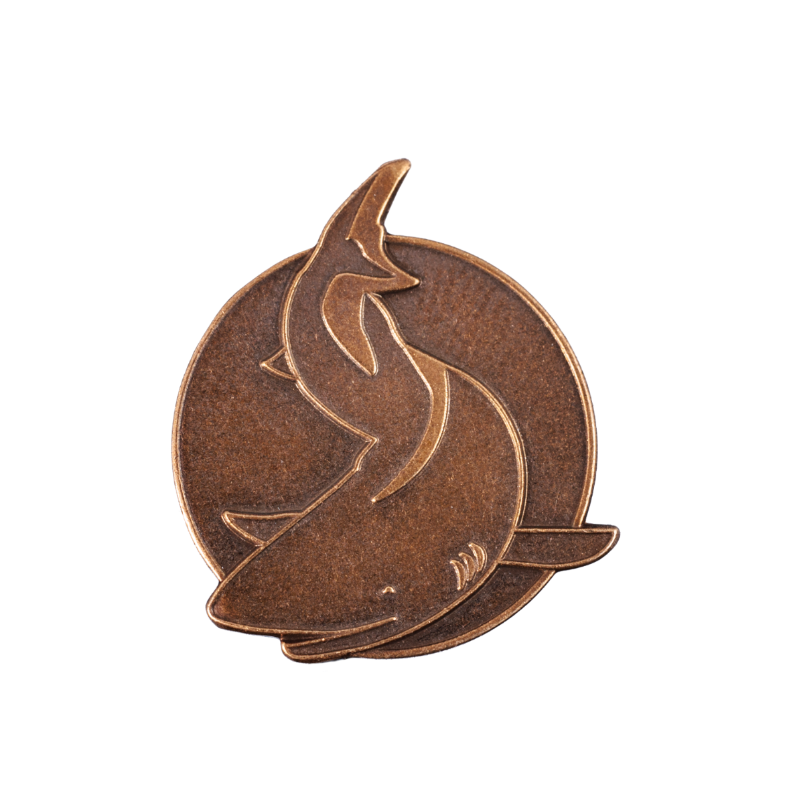
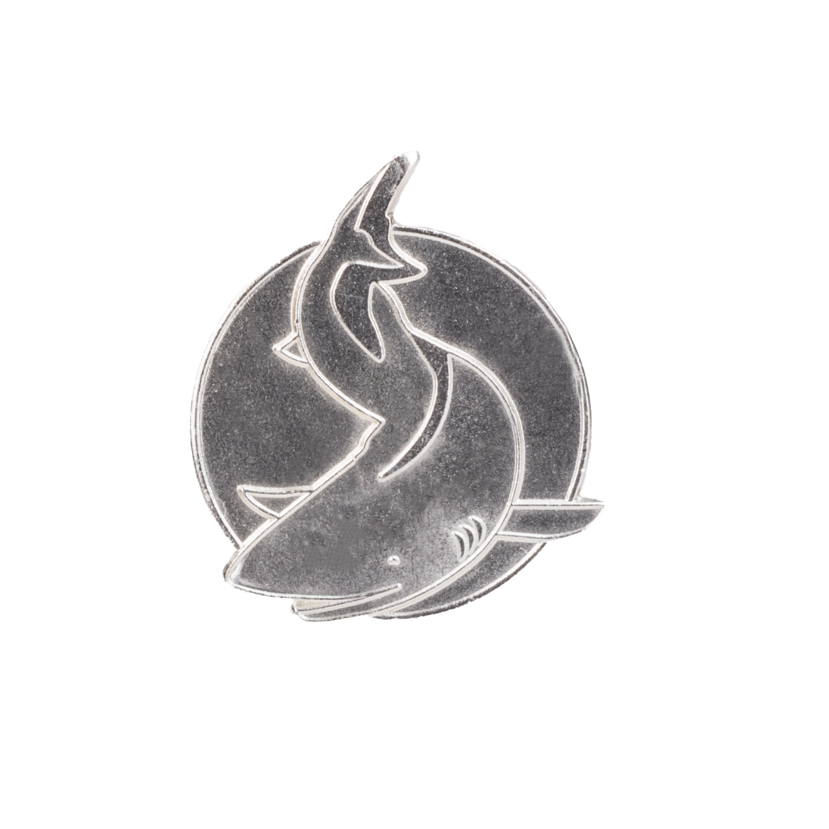
ÄR DU EN FENA PÅ ATT SIMMA?
TESTA DINA FÄRDIGHETER,
TA HAJENMÄRKENA!

Slide 3
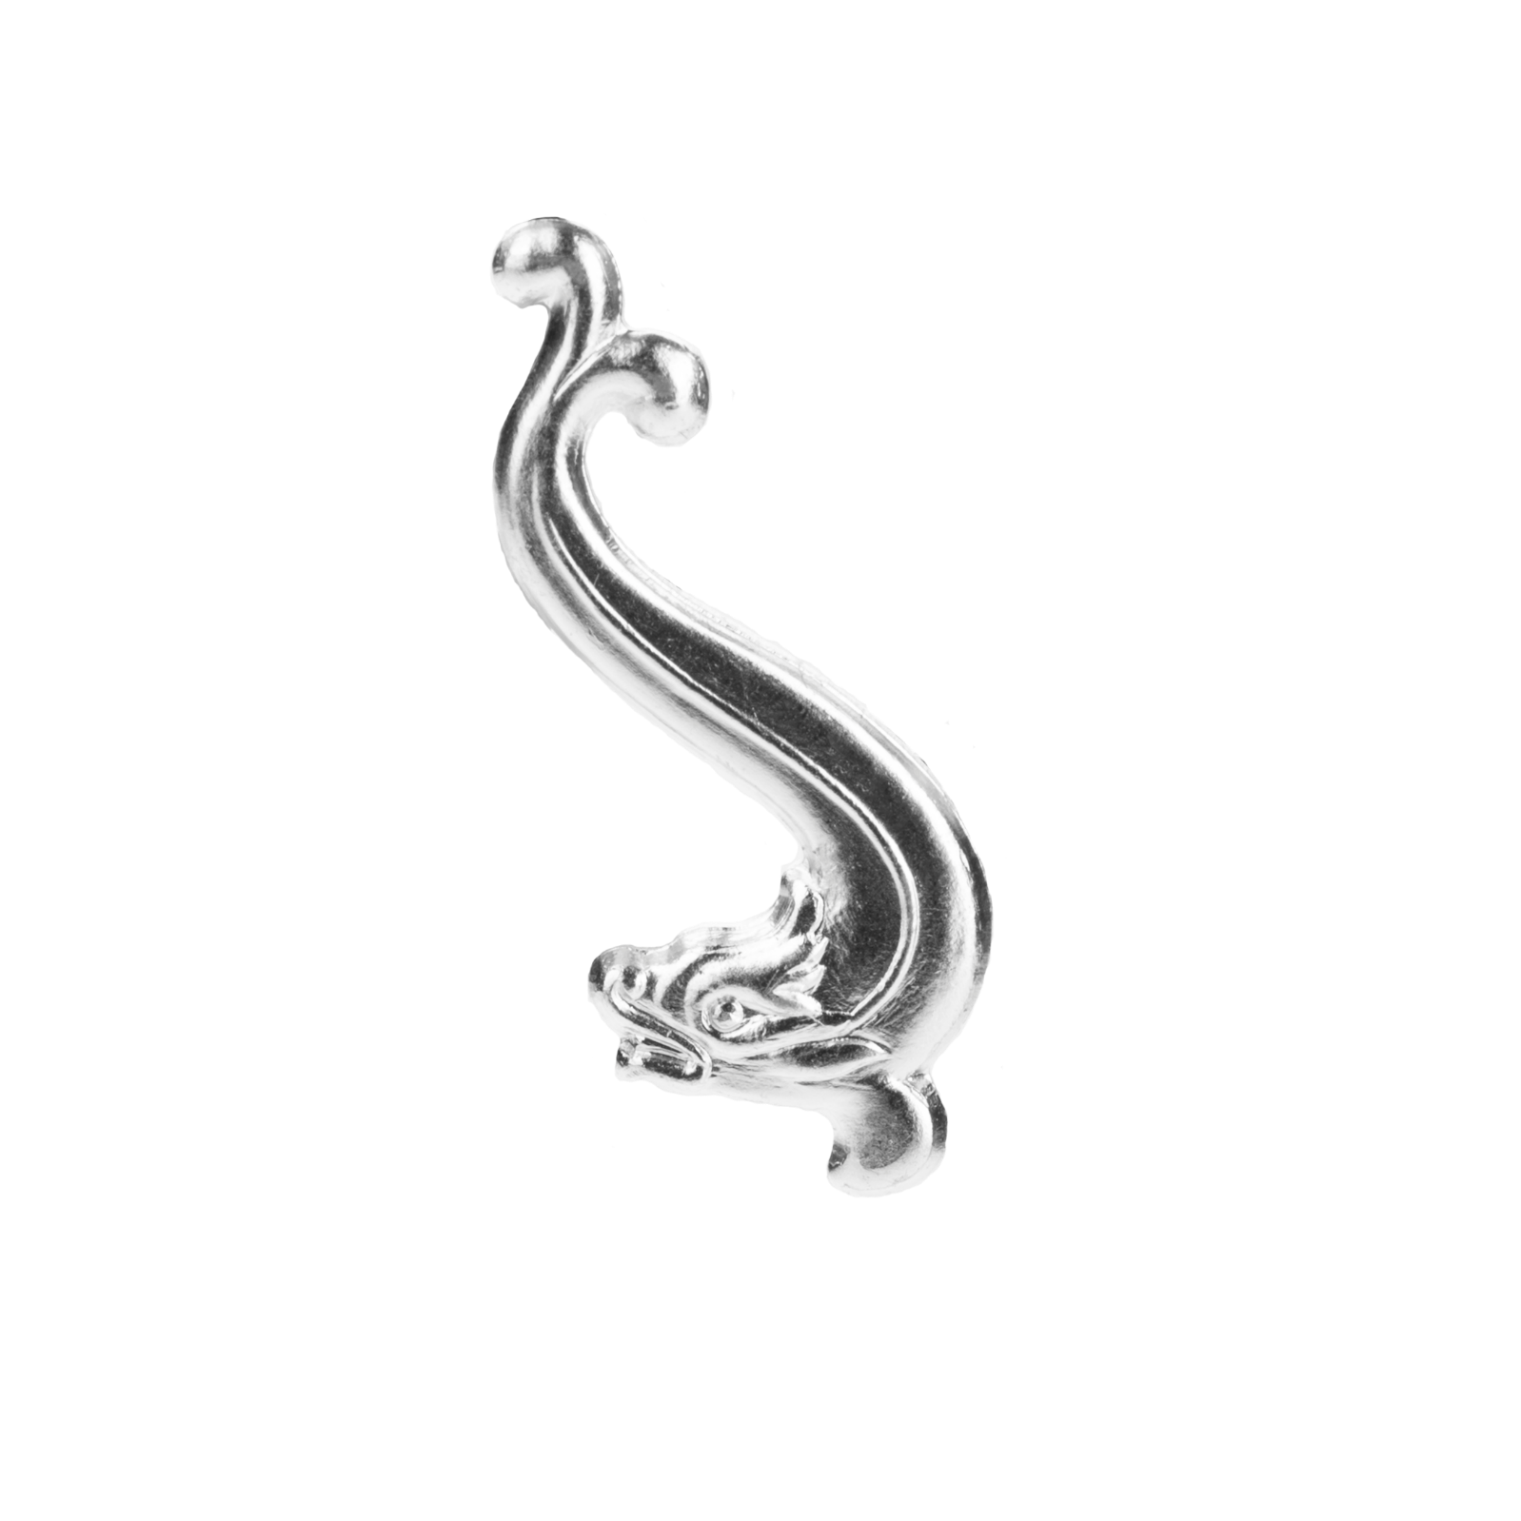
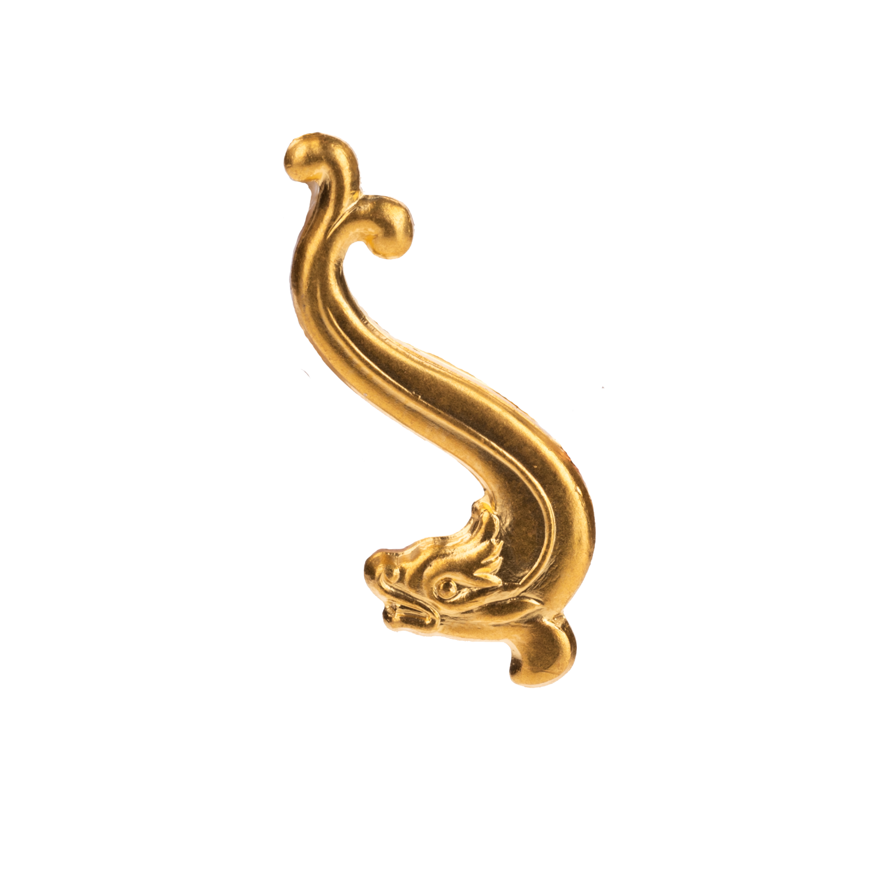
SIMMA SOM FISKEN I VATTNET!
SILVER- OCH GULDFISKEN
VÄNTAR PÅ DIG!

Slide 4



TESTA DIN SIMKUNNIGHET!
KLARAR DU SIMMÄRKET
VATTENPROVET ÄR DU
SIMKUNNIG ENLIGT
DEN NORDISKA
DEFINITIONEN FÖR
SIMKUNNIGHET!

Slide 5
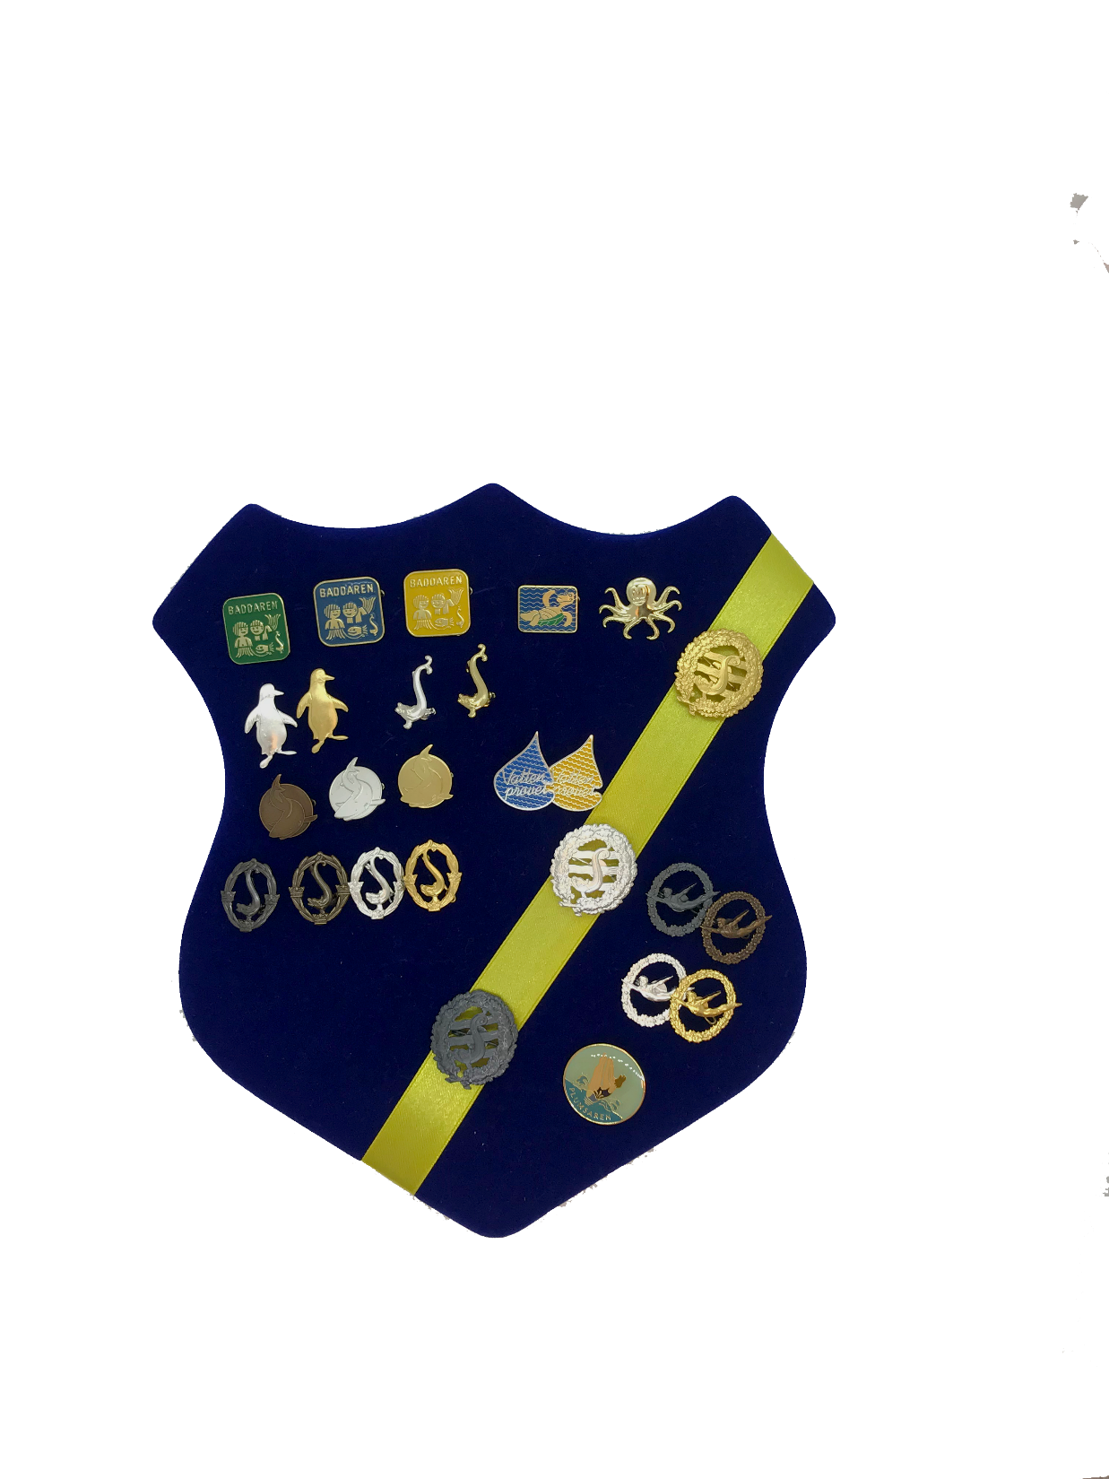
Se hit!
Hos oss kan ni
köpa simmärken
Vilka märken har du klarat?

Slide 6



NYHET! SE HIT!

